Slide 1
Es 2 Sistemi articolati ad 1 gdl
T. Argentini

Slide 2
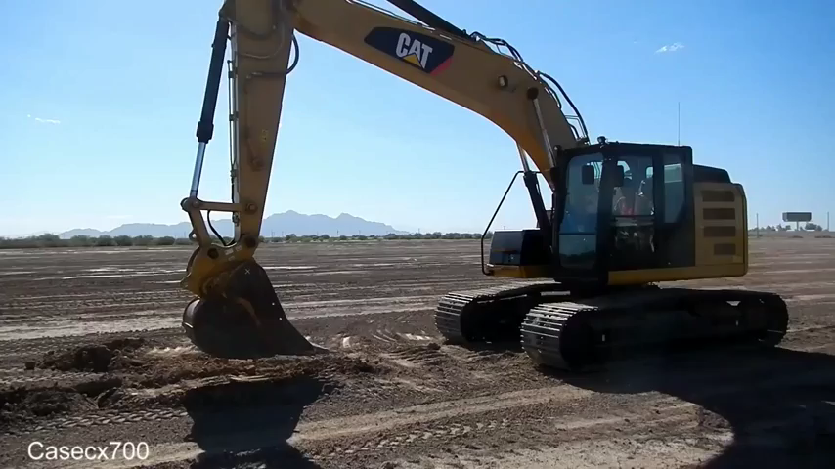
Ruspa con azionamenti idraulici

Slide 3
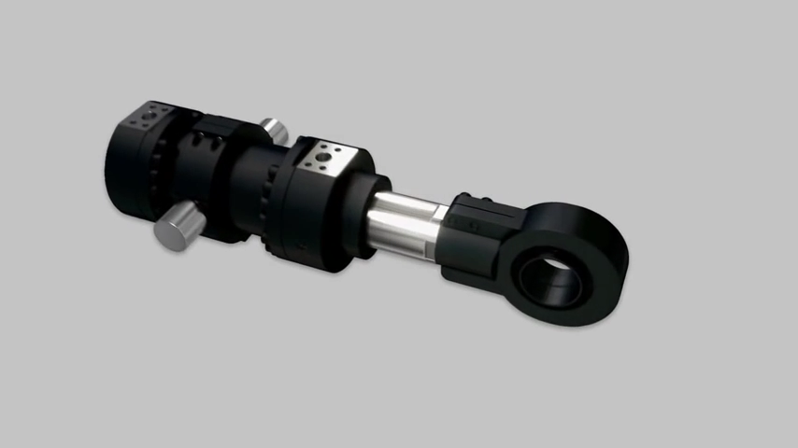
Attuatore idraulico

Slide 5
Attuatore che si accorcia

Slide 6
Modello analitico
Modello fisico (4 corpi rigidi)
Schema cinematico
(3)
(2)
Attuatore
(manicotto)
Braccio gru
(4)
(1)
Telaio

Slide 7
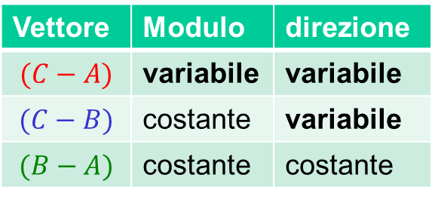
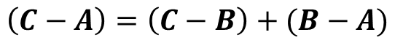
Modello analitico
Schema cinematico
Modello analitico
C
C
Attuatore
(manicotto)
Braccio gru
B
B
A
Telaio
A
Vettore | Modulo | direzione
$$(C−A)$$ | variabile | variabile
$$(C−B)$$ | costante | variabile
$$(B−A)$$ | costante | costante
Equazione vettoriale di chiusura cinematica
$$\left(C−A\right)=\left(C−B\right)+(B−A)$$

Slide 9
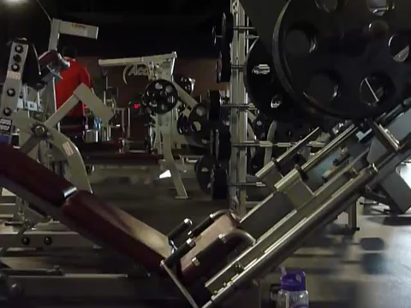
Esercizio per casa: Leg Press Lineare

Slide 10
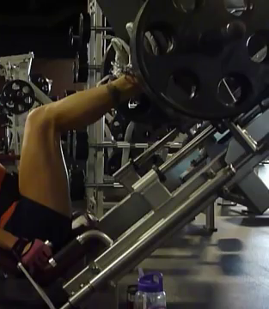
Modello cinematico (manovellismo ordinario deviato)
Caviglia
(carrello)
Gamba
Ginocchio
(cerniera)
Direzione del carrello è data dalle guide della pressa
Coscia
Anca (cerniera a terra)

